Slide 1
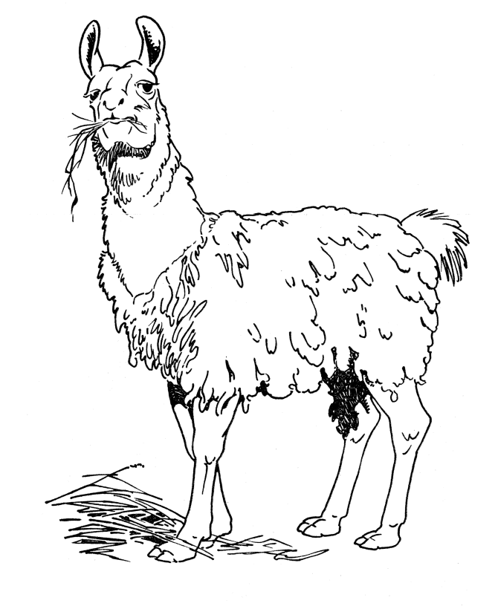
Lluvia la llama llorona
Aprendamos todos a leer primero
Programa PTA
Ministerio de educación nacional

Slide 2
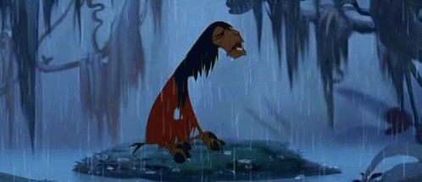
Lluvia la llama llorona
Lluvia es una llama.
Su verdadero nombre es Flavia, pero todos le dicen lluvia porque es muy llorona

Slide 3
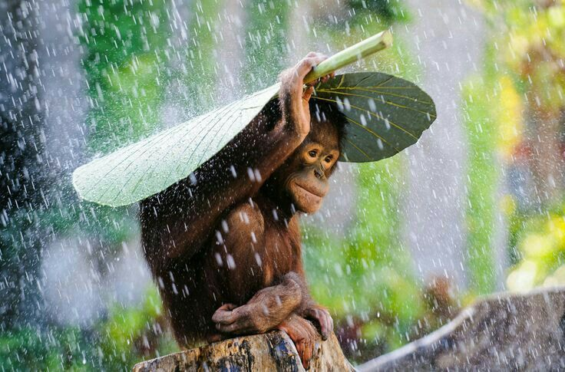
Lluvia llora por muchas razones.
Llora cuando hace frío, porque le da pesar que los animales se refríen o no tengan una casa donde dormir

Slide 4
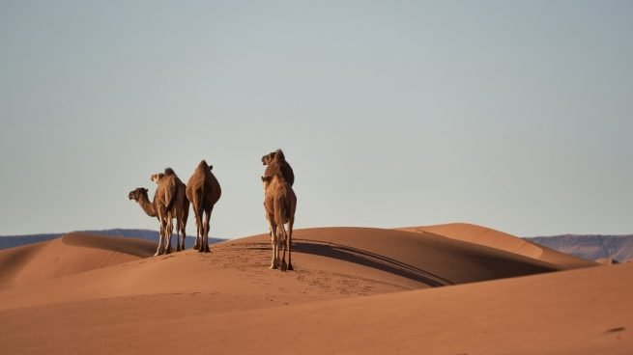
Llora cuando hace calor, porque piensa en los animales que tienen sed y no tienen agua para beber.

Slide 5
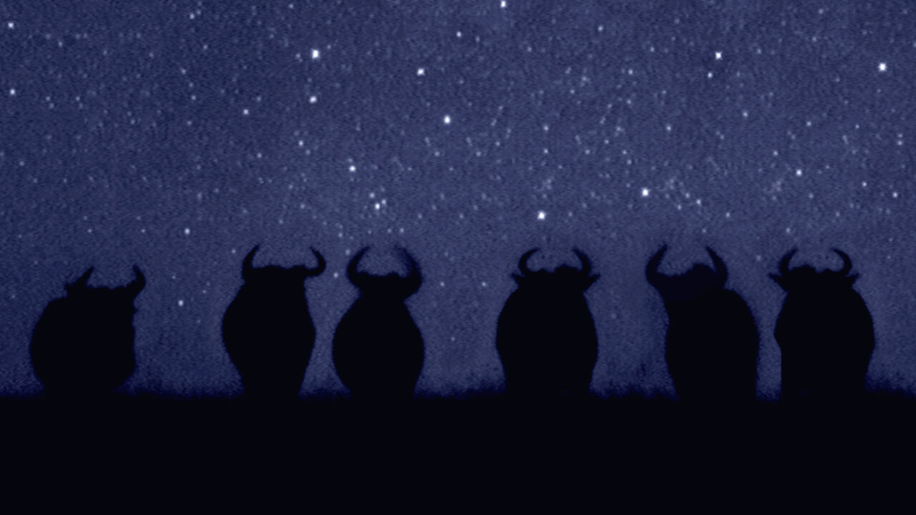
Lluvia también llora cuando es de noche. Ella piensa en los bebés llama que no tienen mamá.

Slide 6
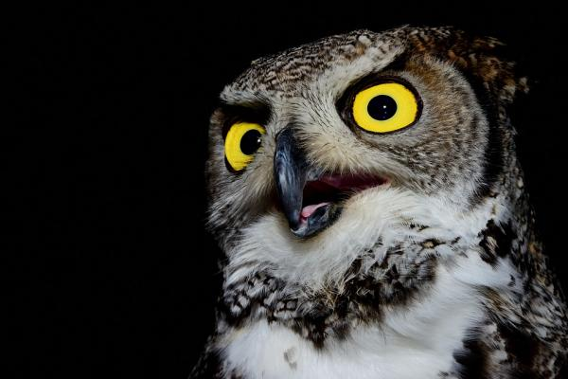
Lluvia llora en el día porque recuerda a otras llamas que no tienen amigos.
¡Lluvia siempre encuentra un motivo para llorar a mares!

Slide 7
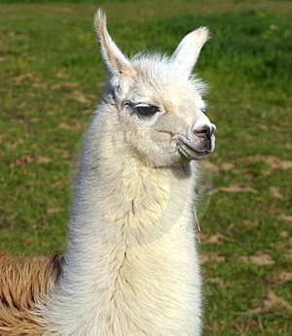
Un día llegó al parque natural un joven llama muy apuesto. Lluvia estaba encantada con Llorente. ¡Era muy guapo! Lluvia se puso a llorar.
Lluvia se puso a pensar que a alguien tan apuesto como Llorente no le iba a gustar una llama llorona.
Su amiga llamarada le dijo que debía dejar de llorar y más bien dedicarse a conquistar a Llorente.

Slide 8
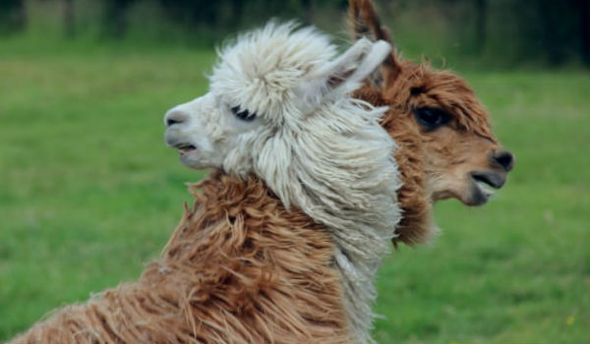
Ahora lluvia y Llorente caminan juntos por el parque. Pero lluvia no dejó de llorar. Ahora llora de risa, porque Llorente es muy gracioso y cuenta cuentos muy divertidos.
Así Flavia será por siempre lluvia, la llama llorona.
Lectura en voz alta: Diana Milena Villa Muñoz

